Slide 1
НЕФТЬ
Масайнов Олег "Б"

Slide 2
Углеводоры
Углеводороды - органические соединения, молекулы которых состоят из углерода и водорода. Углеводороды являются основным компонентом большинства нефти и горючих газов.
В зависимости от строения различают ациклические и циклические углеводороды.
По характеру связи между углеродными атомами углеводороды делятся на: - насыщенные (предельные), содержащие только простые связи; - ненасыщенные, содержащие кратные двойные и тройные связи; - ароматические, содержащие циклы, в которых атомы углерода соединены особыми ароматическими связями.

Slide 3
Нефть
Нефть - горючая маслянистая жидкость, относящаяся к группе горных осадочных пород наряду с песками, глинами и известняками; отличается исключительно высокой теплотворностью: при горении выделяет значительно больше тепловой энергии, чем другие горючие смеси. Происхождение нефти и природного газа идет из остатков древних растений и животных, отложившихся на морском дне. Основными факторами, от которых зависит плотность сырой нефти, является температура и давление при её образовании

Slide 4
В большей части осадочных бассейнов нефть становится легче с увеличением глубины. Более старые горные породы, глубоко залегающие пласты характеризуются высокими величинами плотности, а более молодые - низкими. По плотности определяют цены. В большей части осадочных бассейнов нефть становится легче с увеличением глубины. Более старые горные породы, глубоко залегающие пласты характеризуются высокими величинами плотности, а более молодые - низкими. По плотности определяют ценность нефти.
История добычи нефти исчисляется с 6-го тысячелетия до н.э. Наиболее древние промыслы известны на берегах Евфрата, в Керчи, в китайской провинции Сычу-ань. Первый способ добычи - это сбор нефти с поверхности водоемов, который до нашей эры применялся в Мидии, Вавилонии и Сирии. Важность нефти. В большей части осадочных бассейнов нефть становится легче с увеличением глубины. Более старые горные породы, глубоко залегающие пласты характеризуются высокими величинами плотности, а более молодые - низкими. По плотности определяют ценность нефти. История добычи нефти исчисляется с 6-го тысячелетия до н.э. Наиболее древние промыслы известны на берегах Евфрата, в Керчи, в китайской провинции Сычу-ань. Первый способ добычи - это сбор нефти с поверхности водоемов, который до нашей эры применялся в Мидии, Вавилонии и Сирии.

Slide 5
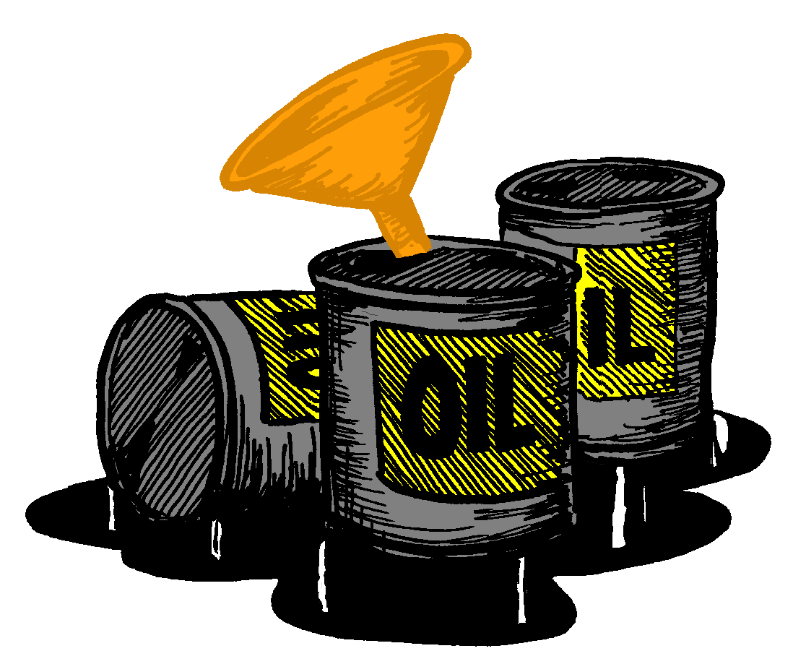

Slide 6
Применение нефти

Slide 7
Добыча нефти
Добыча нефти Добыча нефти происходит посредством буровых скважин, закрепленных стальными трубами высокого давления. Для добычи и подъема нефти и сопутствующих ей газа и воды на поверхность скважина имеет герметичную систему подъемных труб, механизмов и арматуры, рассчитанную на работу с давлениями, соизмеримыми с пластовыми. Добыче нефти при помощи буровых скважин предшествовали примитивные способы: сбор ее на поверхности водоемов, обработка песчаника или известняка, пропитанного нефтью, посредством колодцев.
Добыча нефти из колодцев производилась в Киссии, древней области между Ассирией и Мидией в 5 веке до нашей эры при помощи коромысла, к которому привязывалось кожаное ведро.

Slide 8
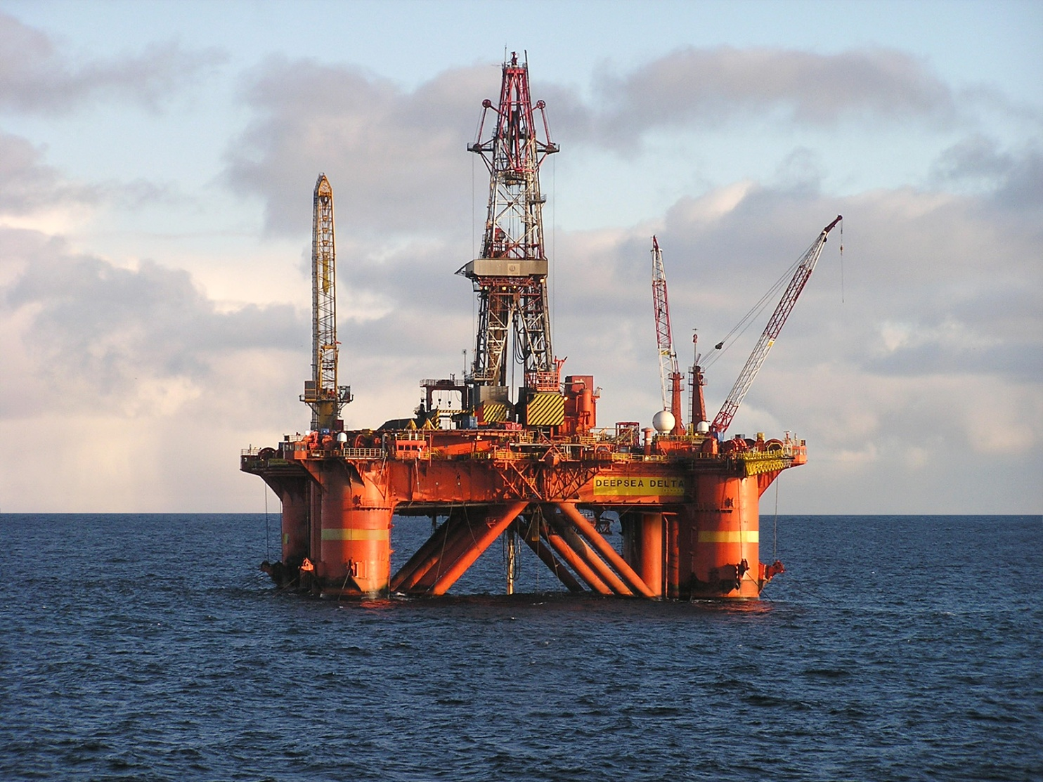

Slide 9
История добычи нефти
Нефть известна человечеству с древнейших времён. Раскопками на берегу Евфрата установлено существование нефтяного промысла за 6000—4000 лет до н. э. В то время её применяли в качестве топлива, а нефтяные битумы — в строительном и дорожном деле. Нефть известна была и Древнему Египту, где она использовалась для бальзамирования покойников. Плутарх и Диоскорид упоминают о нефти, как о топливе, применявшемся в Древней Греции.

Slide 10
Общие сведения
Нефть образуется вместе с газообразными углеводородами обычно на глубине более 1,2—2 км; залегает на глубинах от десятков метров до 5—6 км. Однако на глубинах св. 4,5—5 км преобладают газовые и газоконденсатные залежи с незначительным количеством лёгких фракций. Максимальное число залежей нефти располагается на глубине 1—3 км. Вблизи земной поверхности нефть преобразуется в густую мальту, полутвёрдый асфальт и др. — например, битуминозные пески и битумы.

Slide 11
Состав нефти
В составе нефти выделяют углеводородную, асфальтосмолистую и зольную составные части. Также в составе нефти выделяют порфирины и серу. Углеводороды, содержащиеся в нефти, подразделяют на три основные группы: метановые, нафтеновые и ароматические. Метановые (парафиновые) углеводороды химически наиболее устойчивы, а ароматические - наименее устойчивы (в них минимальное содержание водорода). При этом ароматические углеводороды являются наиболее токсичными компонентами нефти. Асфальтосмолистая составная нефти частично растворима в бензине: растворяемая часть - это асфальтены, не растворяемая - смолы. В смолах содержание кислорода достигает 93% от его общего количества в составе нефти.

Slide 12
Ректификация
Ректификация (от лат. rectus — правильный и facio — делаю) — разделение смесей жидкостей, основанное на неоднократном испарении жидкостей и конденсации паров. Ректификацию осуществляют в специальных ректификационных колоннах.
Применение:
Ректификацию широко применяют в промышленности, например для получения спирта-ректификата, с отделением сивушных масел и альдегидных фракций, для выделения бензинов, керосинов и других фракций из нефти, а также получения компонентов воздуха (кислорода, азота, инертных газов).

Slide 13
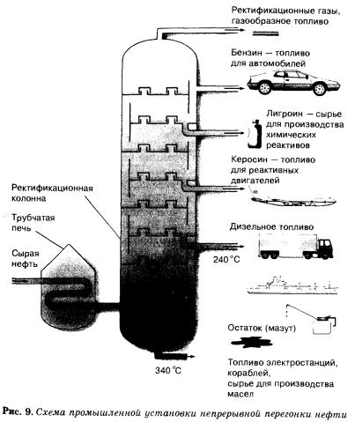
Ректификация нефти

Slide 14
Значение нефти в России
Нефть основной источник сырья на котором держится вся экономика России. Россия добывает нефти на 7.5 трлн.руб. в год. Но однако нефть не вечна и ученые говорят что скоро нефть закончится.

Slide 15
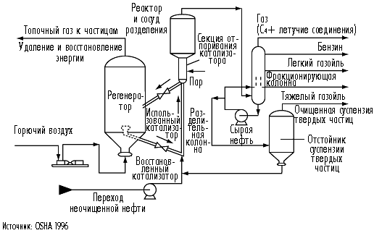
Процесс переработки нефти

